Slide 1
2019麥哲倫探索築夢計畫
四年孝班 洪冠權

Slide 2
築夢名稱： Scratch -程式設計

Slide 3
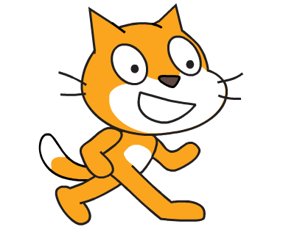
主 題 描 述 :
Scratch是美國麻省理工學院
ＭＩT 開發的程式，為什麼我要寫呢？ 因為我想透過這個程式做一些和生活及數學相關的發明，我希望可以幫助人類並改善生活。目前我已經設計幾款遊戲，可以讓原本緊繃的心情，玩過之後讓心情放鬆。

Slide 4
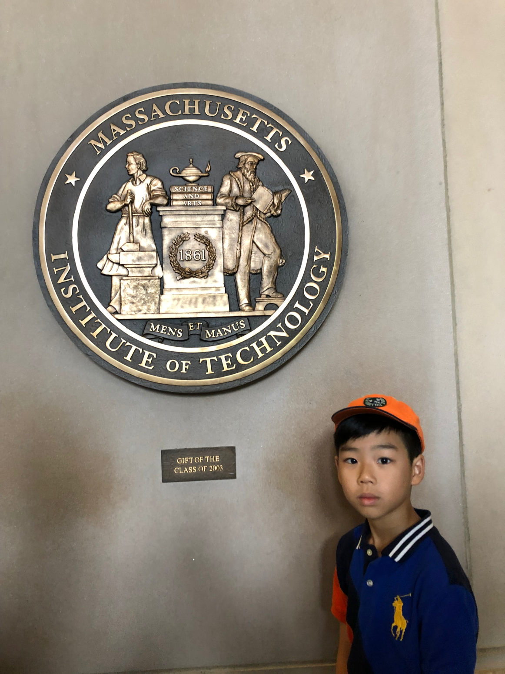
MIT
美國麻省理工學院

Slide 5
築夢團隊：自己
築夢類別：創意類
預計經費：10000
經費來源：壓歲錢 5000
媽媽贊助 4750
學校補助 250
想申請的經費：250
預計達成率：100%

Slide 6
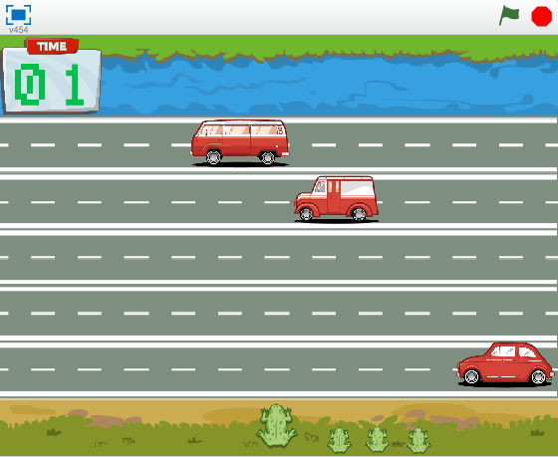
青 蛙 過 河
https://koding.school/projects/wdks99e2

Slide 7
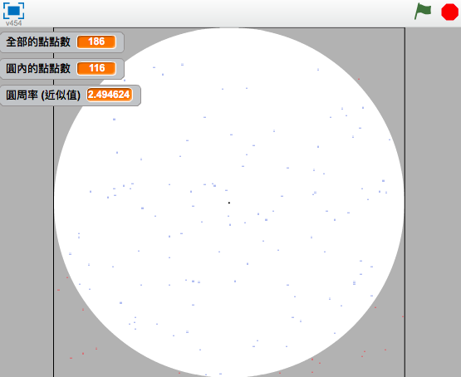
用 蒙 地 卡 羅 法 求 圓 周 率
https://koding.school/projects/d5msggk9

Slide 8
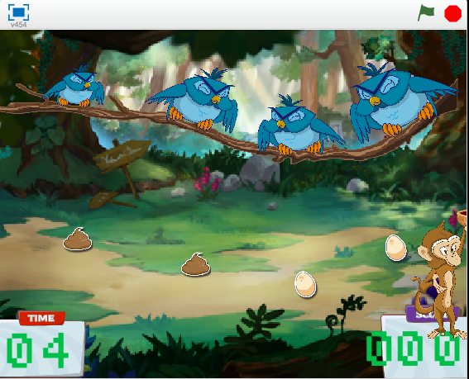
接住鳥蛋
https://koding.school/projects/zpes58wz

Slide 9
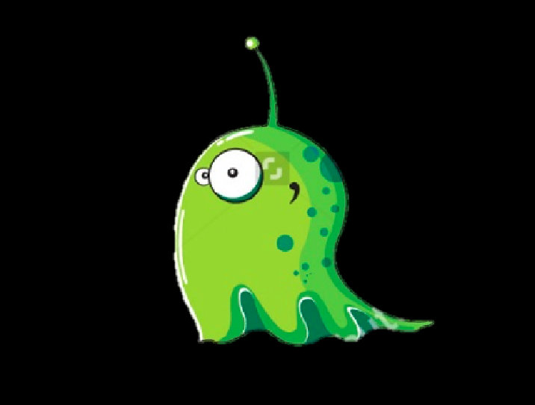
進化吧小夥伴
https://koding.school/projects/npmsr2jy

Slide 10
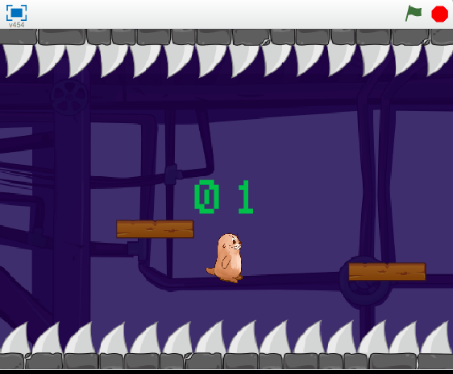
防 盜 樓 梯
https://koding.school/projects/6rpsevj4

Slide 11
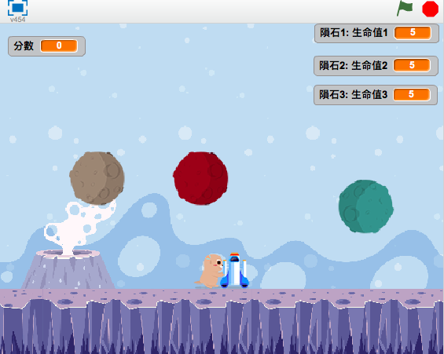
擊 落 星 球
https://koding.school/projects/5j3srwmm

Slide 12
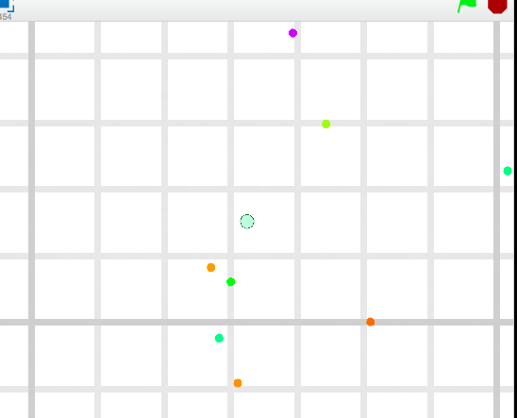
IO
https://koding.school/projects/882s5mv5

Slide 13
小袋鼠跑酷
https://koding.school/projects/882s53mv

Slide 14
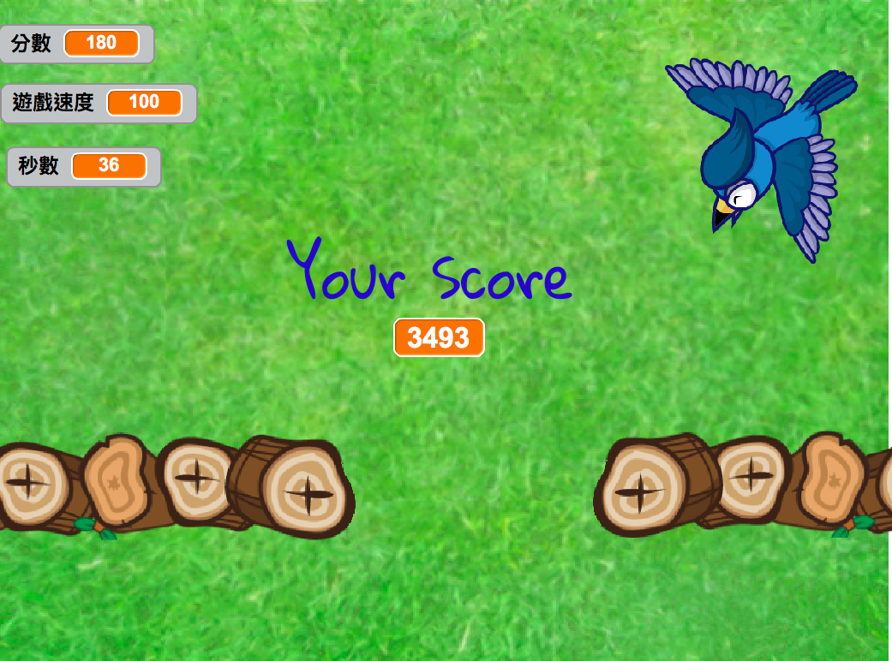
啄木鳥闖天關
https://koding.school/projects/6rps3jny

Slide 15
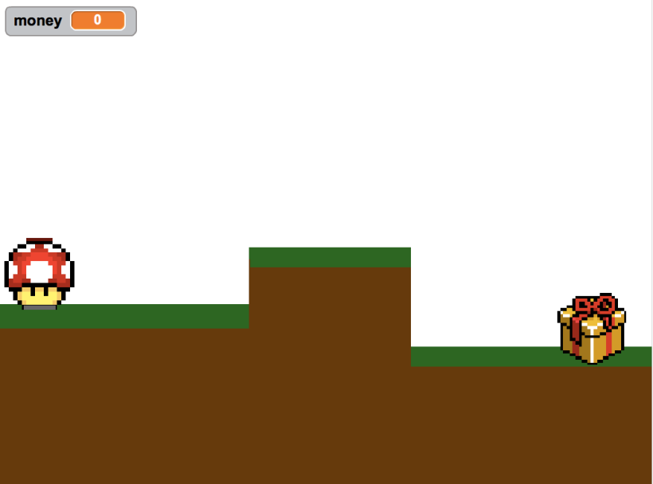
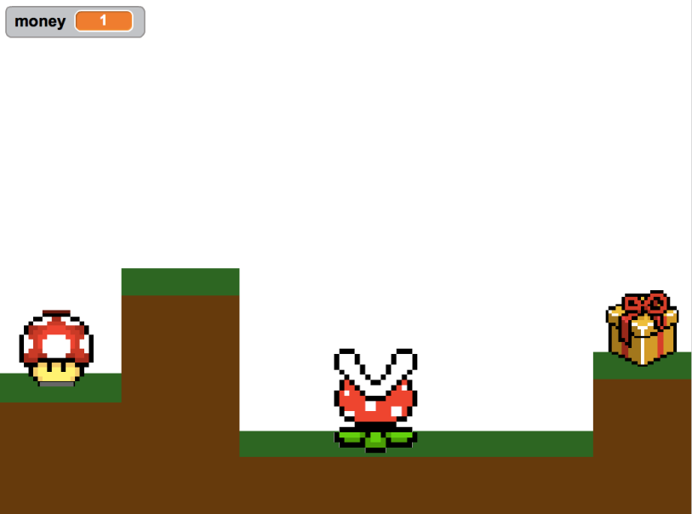
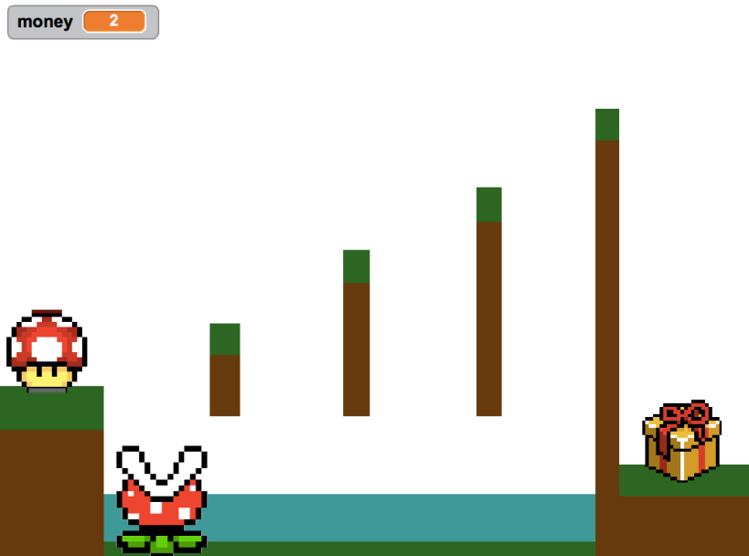
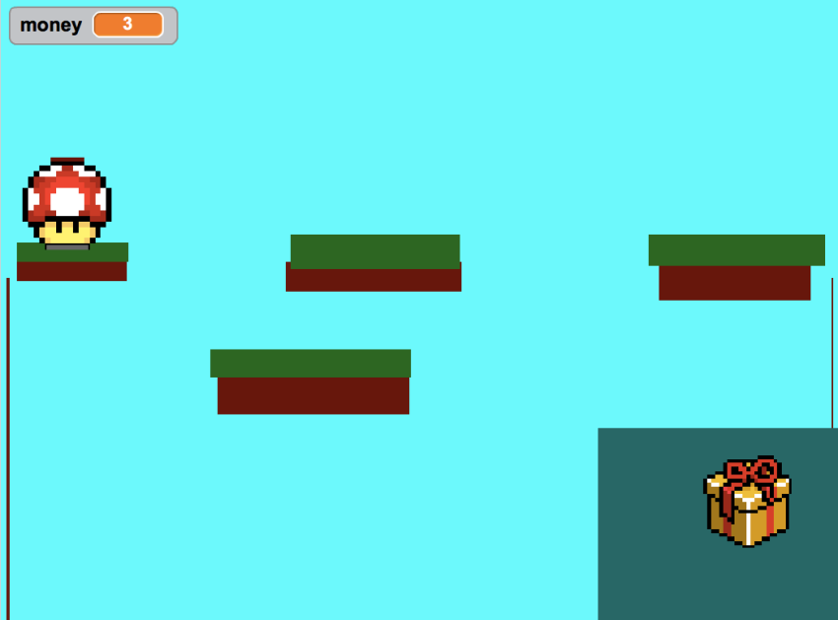
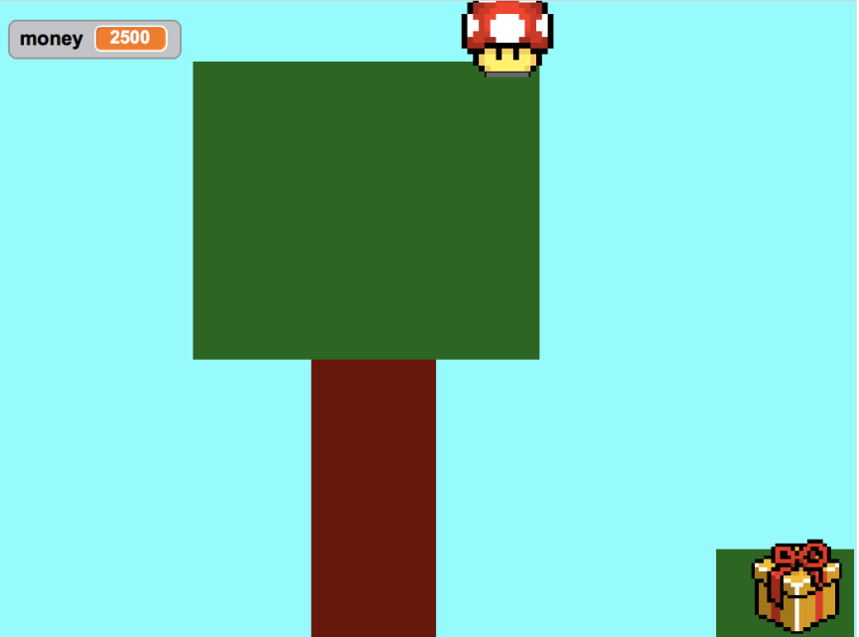
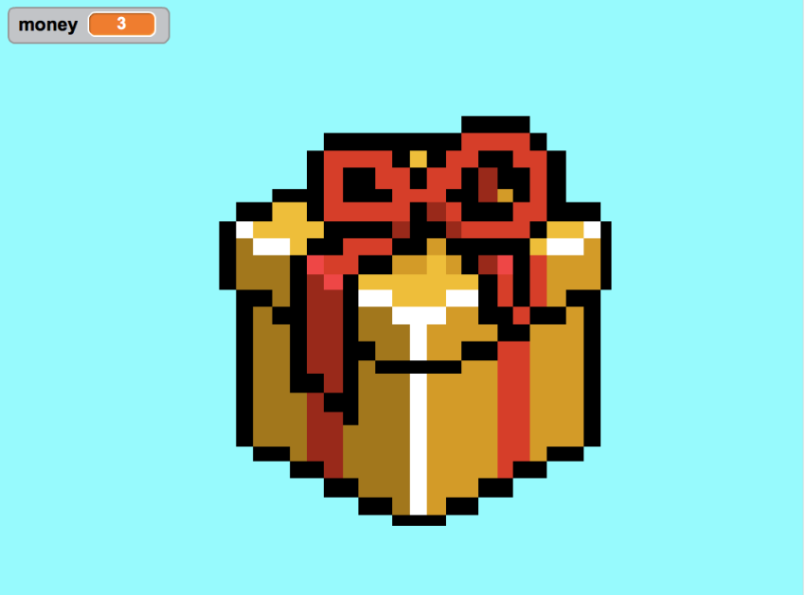
超級蘑菇人
https://koding.school/projects/jzmsnqv3

Slide 16
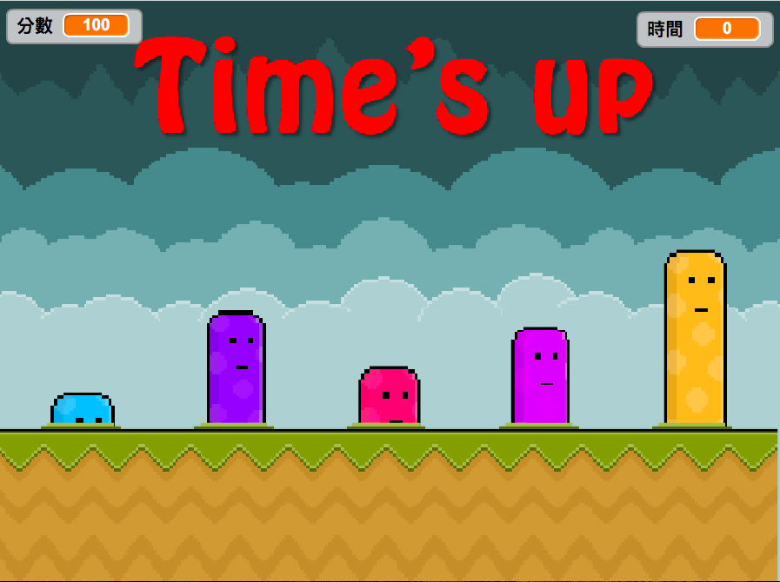
重擊巨型怪物
https://koding.school/projects/meys5mmj
重擊巨型怪物

Slide 17
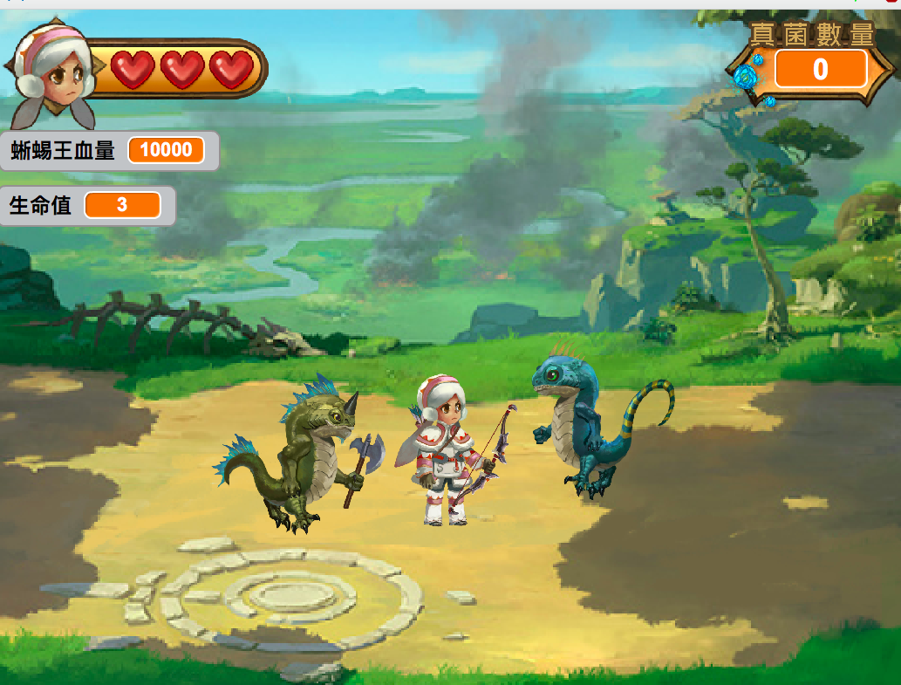
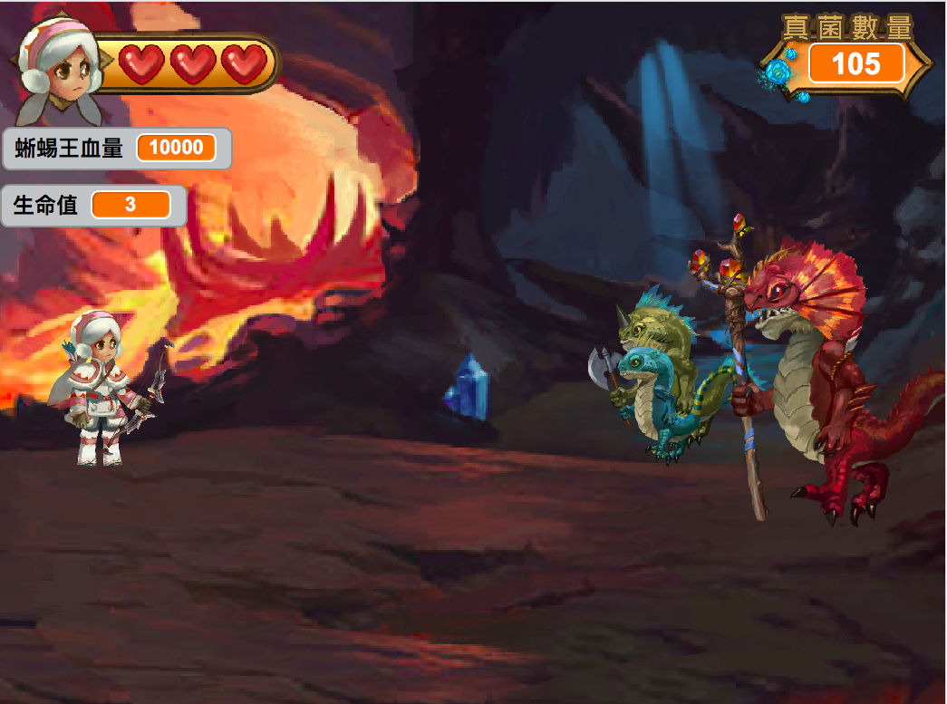
蜥蜴洞窟之戰
https://koding.school/projects/882svede

Slide 18
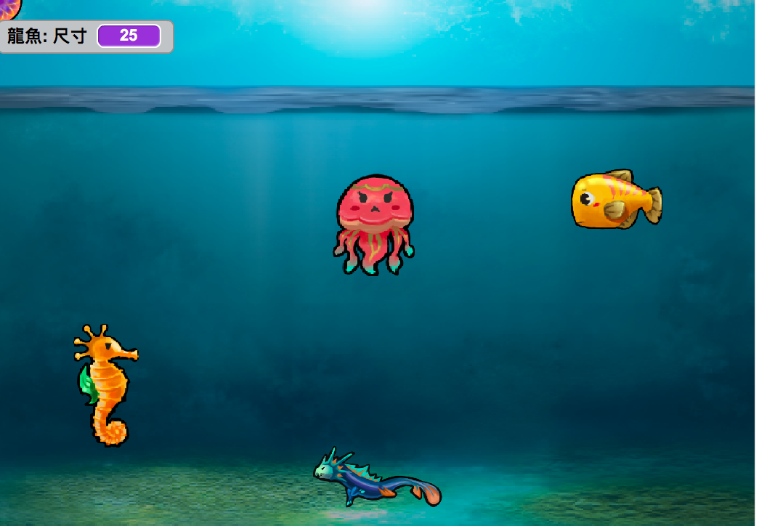
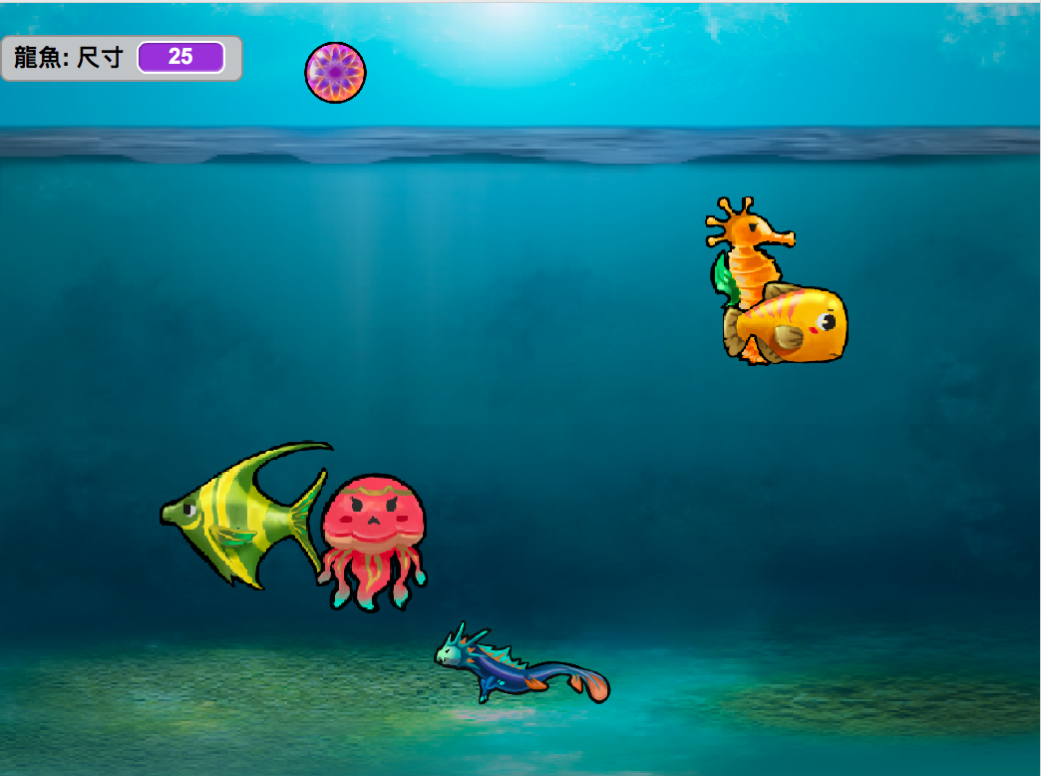
養出龍王魚
https://koding.school/projects/jzmsde3p

Slide 19
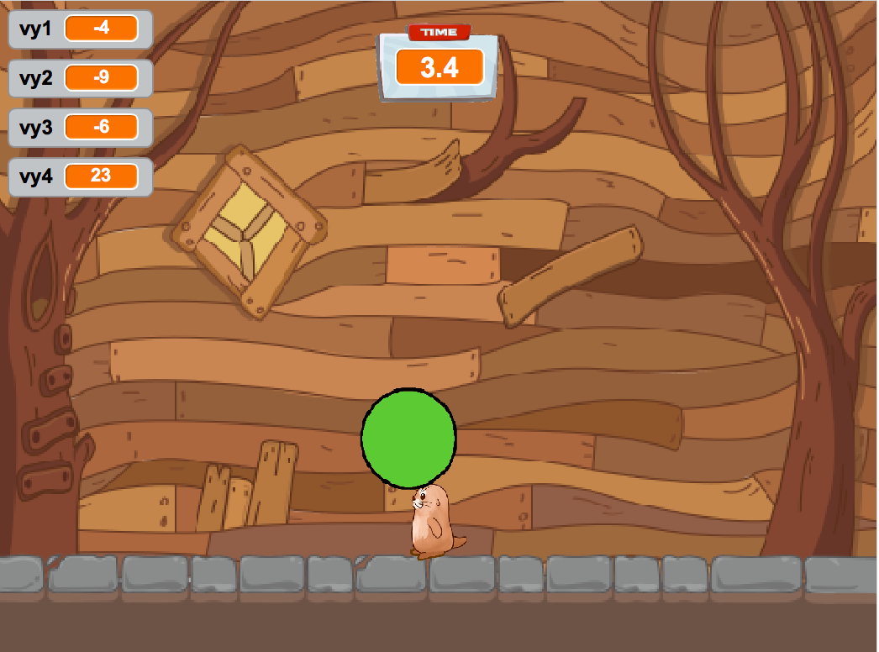
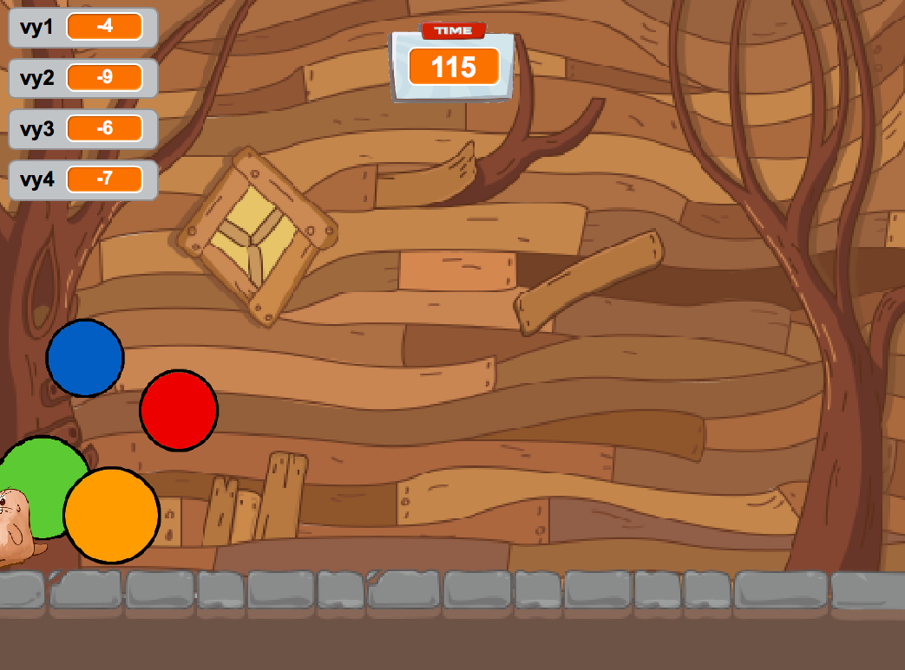
閃躲彈跳球
https://koding.school/projects/vngsg9mn

Slide 20
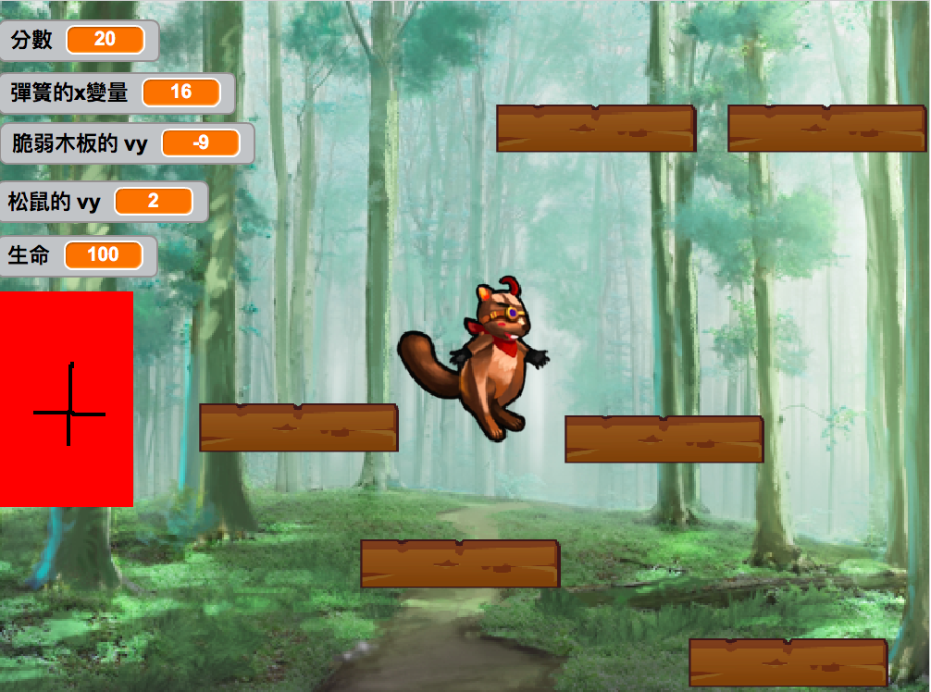
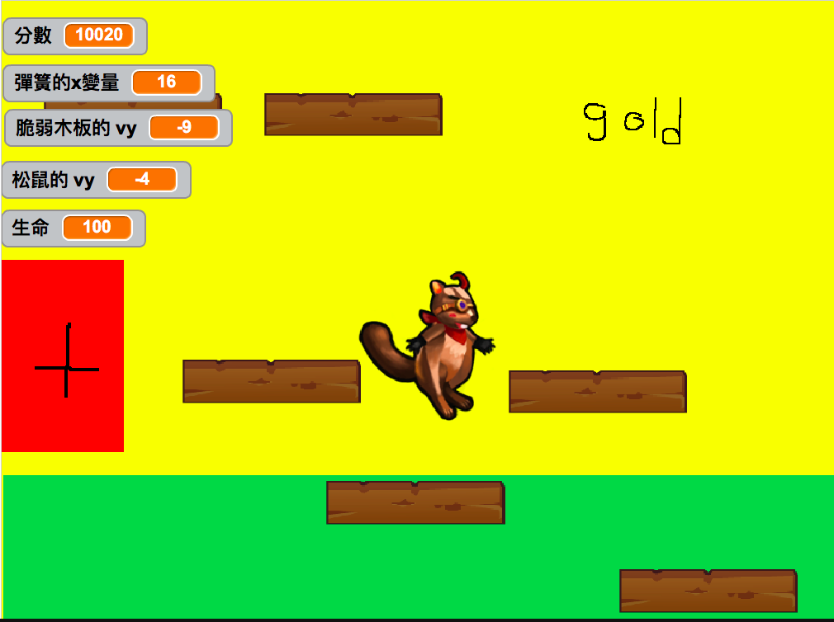
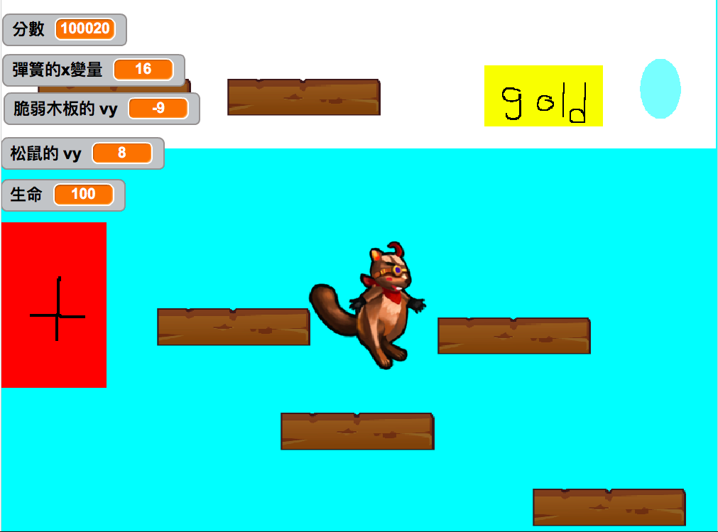
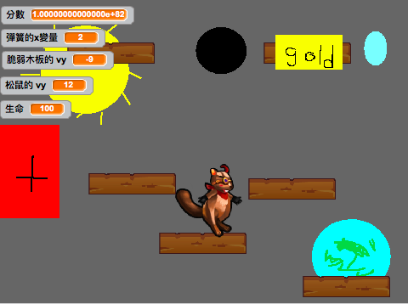
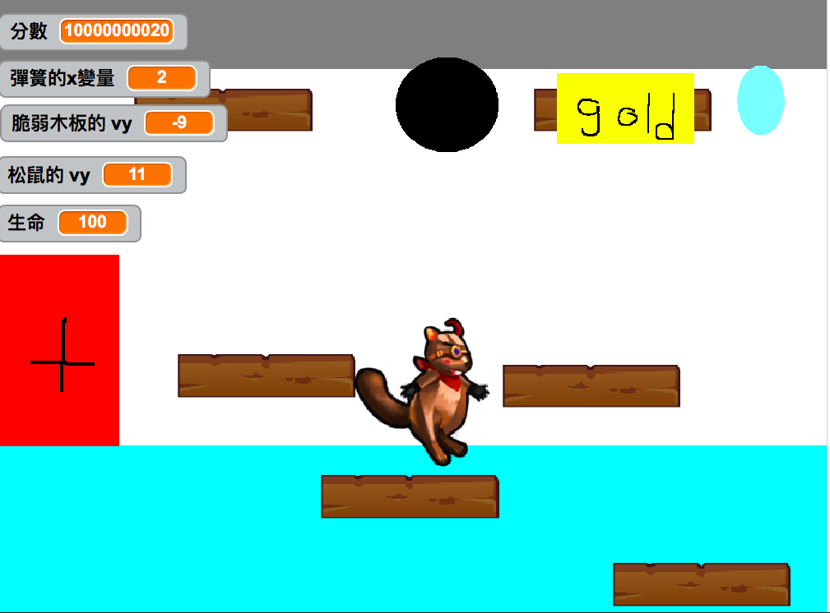
松鼠JUMP
https://koding.school/projects/npmsqvyy

Slide 21
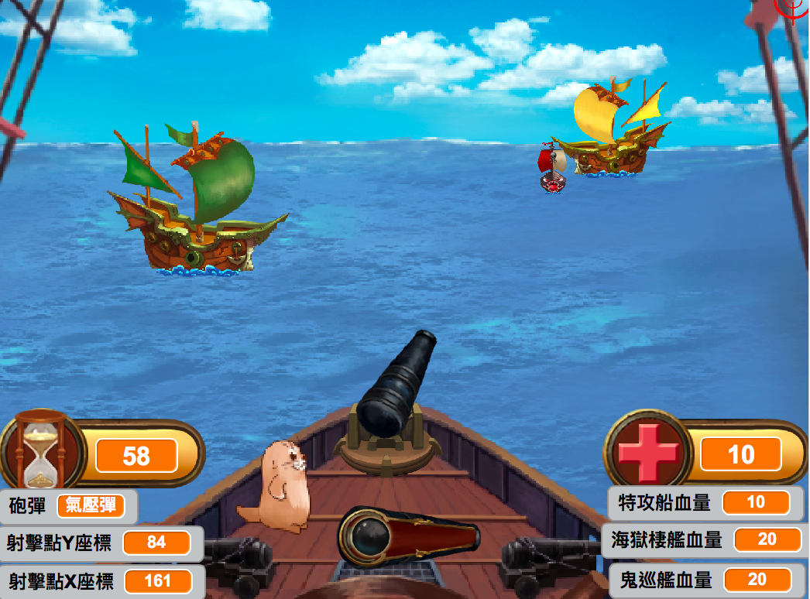
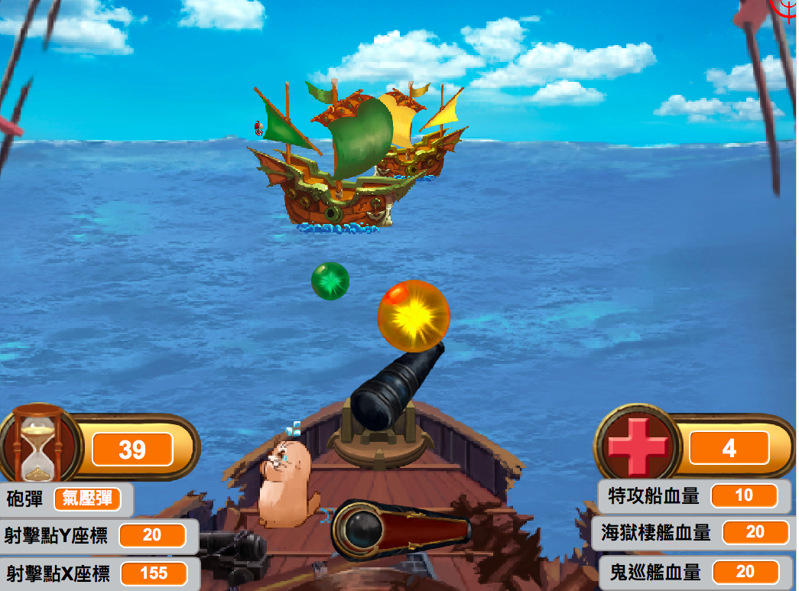
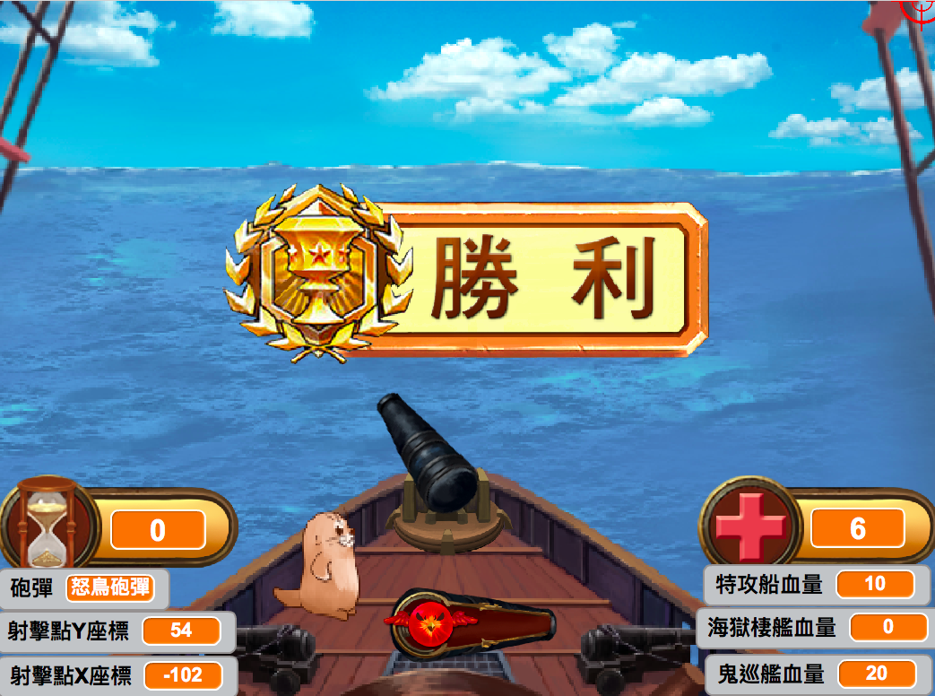
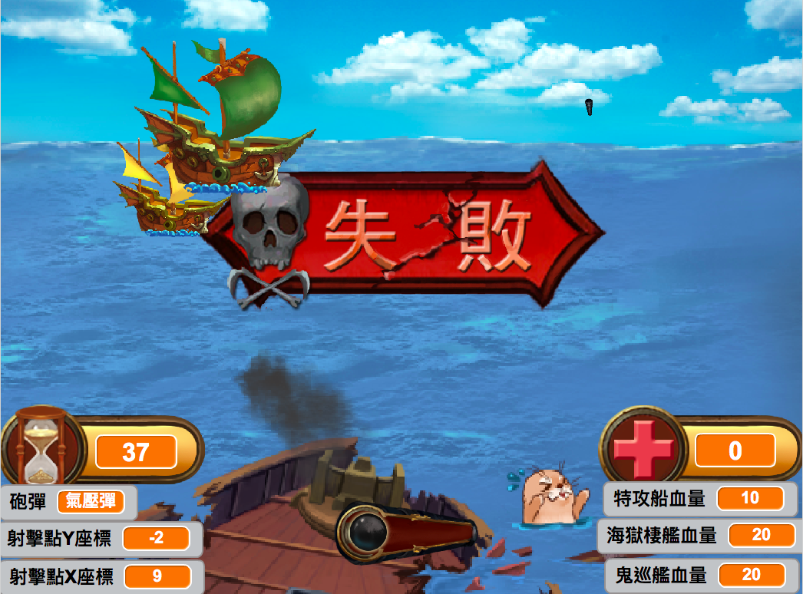
超渡迷航船
https://koding.school/projects/d5ms3r8m

Slide 22
謝謝大家

